Slide 1
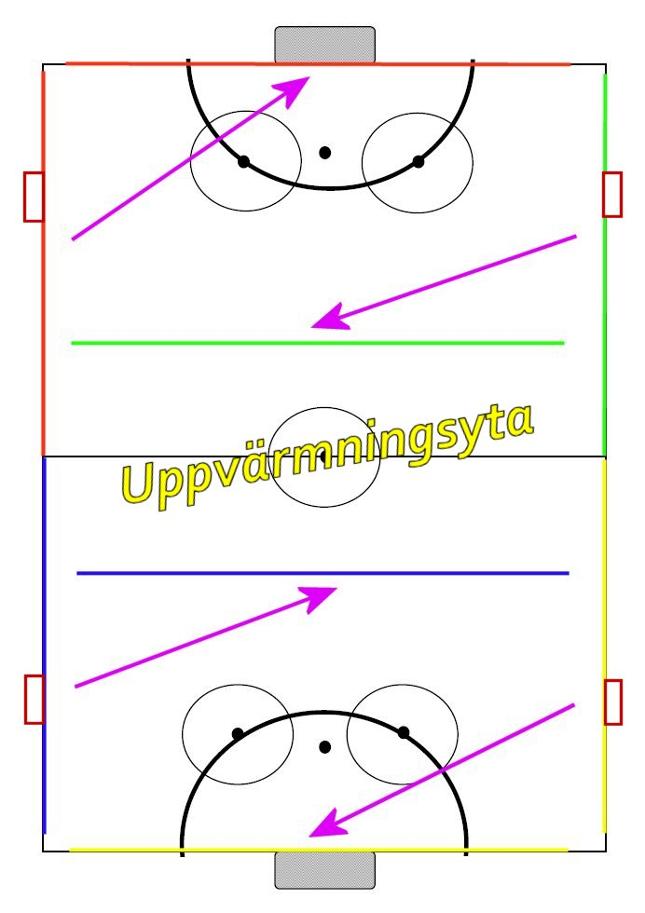
Ispass VSK F-07
Ispass VSK F-07
Spelförståelse – Internmatch 7-manna
> 07:48: Ta fram: västar, bollar och 2 st målvaktsutrustningar samt ”egen materialvård” (slipning, tejpning, fylla på vatten, …)
07:48: ”Tränar genomgång” (Vad? Vem? Fokus?)
07:50: Välkomna, ”peptalk”, ”lagbyggande snack”, kort genomgång
07:58 Gå tillsammans till isen
- - -
08:00 – 08:10 Uppvärmning: (Planera in spelarna i två lag, Bygg upp en 7-mannaplan)
08:10 – 08:20 Övning med resp lag på sin planhalva: "Nummerboll" (1 passar till 2 som passar till 3 osv. Mottagaren visar sig med klubban i isen passaren ropar namnet på mottagaren)
08:20 – 08:25 ”Uppsnack” med resp lag. Uppställning (1-2-2-1) och ev byten mm
08:25 – 08:35 Första halvlek (15 min inkl snack vid behov)
08:35 – 08:40 Vatten och målvaktsbyte
08:40 – 08:50 Andra halvlek (15 min inkl snack vid behov)
08:50 – 09:00 ”Svettis” (putta varandra, ”idioten”, …) Tacka varandra för idag, 1-2 VSK, Sälen mot föräldrarna
- - -
09:05 – 09:10 Nästa träning/aktivitet
09:10 – 09:15 ”Tränar summering” (”stop-fortsätt-start”)
Att tänka på:
Varje spelare ska känna sig sedd
Förklara övningen innan och kort summering efter (var den jätte rolig eller super rolig).
Knä i isen vid samling
Om det blir väntan/kö ”skrapa is som en målvakt”, stå på ett ben, glid på stället, …
Är ditt tillstånd värt att smittas av? ☺
laget.se/VSKBANDYF07

